Slide 1
第二十一章 其他衍生性金融商品

Slide 2
本章大綱
21.1 遠期契約
21.2 金融交換
21.3 利率上（下）限契約
21.4 結構型金融商品
21.5 信用衍生性金融商品

Slide 3
遠期契約
遠期契約是由交易雙方自行協議在某一特定日，買方（賣方）可以特定價格買進（賣出）某資產的契約。
遠期契約的標的物並不局限於一般的實質商品，許多金融工具或指標亦可成為遠期契約的標的物，如遠期利率契約即以利率為標的物，而遠期外匯契約則以匯率為標的物。

Slide 4

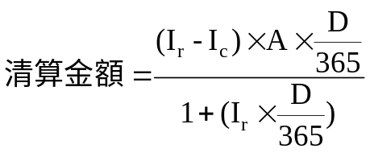
遠期利率契約(FRA)
遠期利率契約(FRA)通常沒有牽涉本金之間的移轉，契約交易金額又稱為名目本金，「交易日」買賣雙方約定好契約期間及契約利率，若「清算日」當時的市場利率高(低)於契約利率，則賣方(買方)必須於「清算日」支付利率差額給買方(賣方)
買進FRA可規避利率上漲的風險，賣出FRA則可規避利率下跌的風險。
由於市場利率與契約利率之差額至到期日時才會完全實現，但買賣雙方支付利率差額的時間是在清算日，因此必須將利率差額折現(Discounting)至清算日，才是實際的清算金額

Slide 5
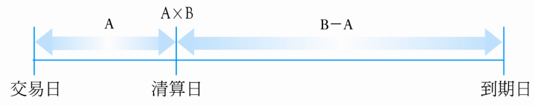
圖21-1 FRA交易之相關日期的關係

Slide 6
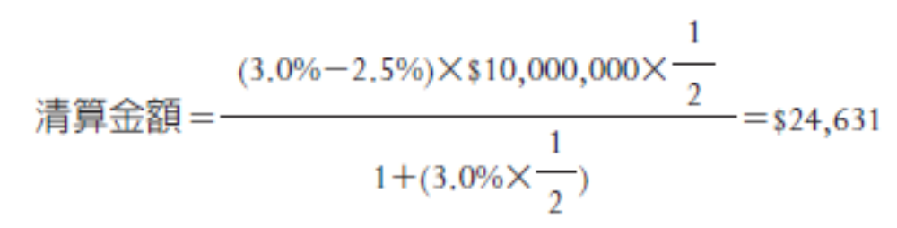
FRA範例
兆赫跟銀行買進一個「6×12」的FRA，名目本金為1,000萬元，契約利率為2.5%，6個月後半年期利率為3.0%，清算日時，兆赫可從銀行收取多少元？

Slide 7
遠期外匯契約
遠期外匯契約(DF)係指投資人和銀行雙方議定，在未來特定日期，以約定的匯率買賣該外匯之契約，目的在於規避匯率的風險。
除了一般的遠期外匯契約外，市場上也有一種沒有涉及本金交割的遠期外匯契約，稱為無本金交割遠期外匯契約(NDF)。NDF不須本金交割，直接以契約約定的遠期匯率與到期時的即期匯率相比較，給付結算差額。

Slide 8
金融交換
利率交換
貨幣交換
股權交換

Slide 9
利率交換
利率交換(IRS)的交易雙方是在相同的貨幣基礎下，交換以不同利率計息之債務利息，雖然本金不必交換，但參與利率交換的雙方必須約定一定金額的名目本金，每期支付的利息費用則由名目本金乘上利率。

Slide 10

圖21-2 利率交換的流程

Slide 11
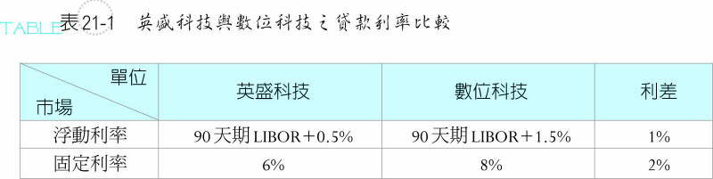
利率交換的動機
利率風險管理
比較利益的存在

Slide 12
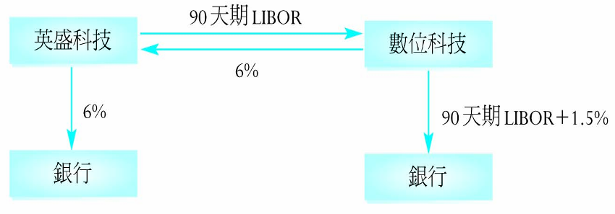
圖21-3 無中介機構的利率交換

Slide 13
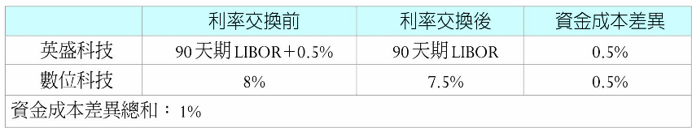
表21-2 英盛科技與數位公司在利率交換前後的資金成本差異

Slide 14
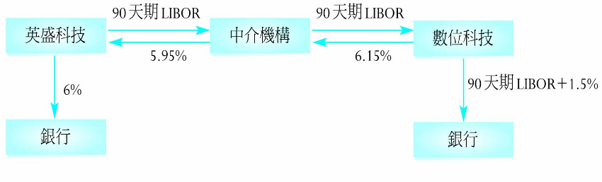
圖21-4 有中介機構的利率交換

Slide 15
利率交換選擇權
以利率交換契約為標的之選擇權。
利率交換選擇權的買方付出一筆權利金，取得在未來一段期間內與賣方承作利率交換的權利，且屆時利率交換的條件依選擇權的契約內容執行。
若是「付固定、收浮動」的利率交換選擇權稱為利率交換買權(Call Swaption)；反之，「付浮動、收固定」之利率交換選擇權則稱為利率交換賣權(Put Swaption)。

Slide 16
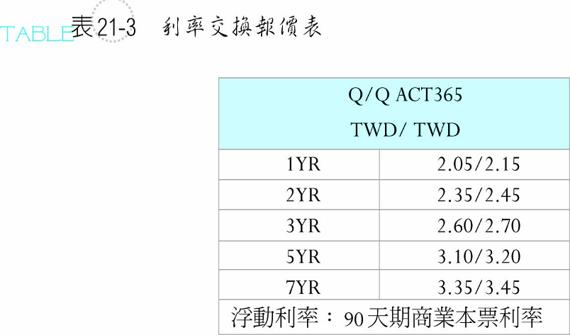
利率交換的報價

Slide 17
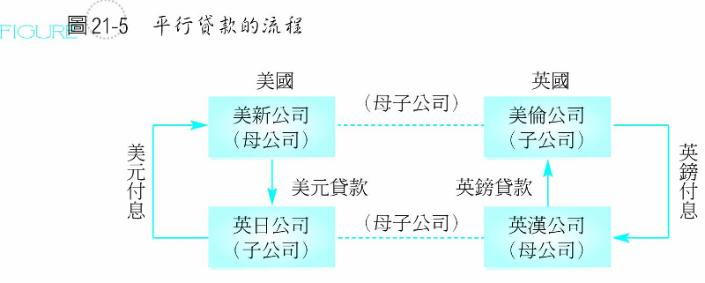
貨幣交換
平行貸款

Slide 18
貨幣交換的意義與運作流程
貨幣交換係由兩個交易主體，約定期初以即期匯率互換本金來取得各自所需的貨幣，並在期中定期以所交換來的貨幣支付利息給交易對方，最後期末再以期出所議定的即期匯率將本金交換回來，而完成該交易。
由於貨幣交換除了涉及本金的交換外，也進行了利息的交換，因此貨幣交換有時又稱為「換匯換利」。

Slide 19
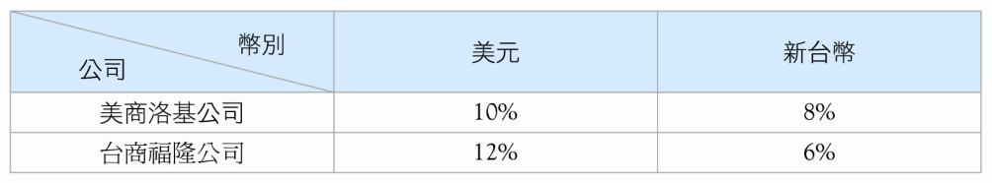
表21-4 美商洛基公司與台商福隆公司
在不同幣別下所能借到的利率

Slide 20
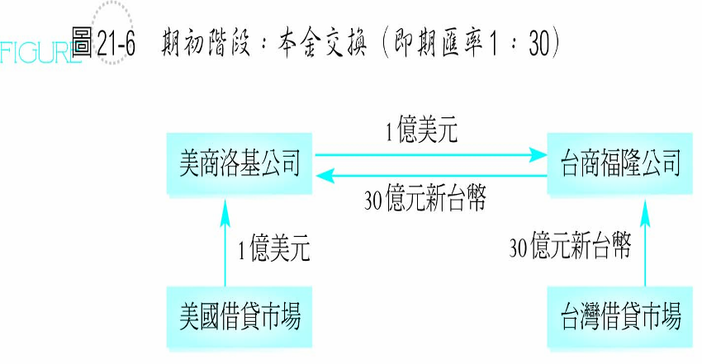
期初階段：議定契約內容及本金交換

Slide 21
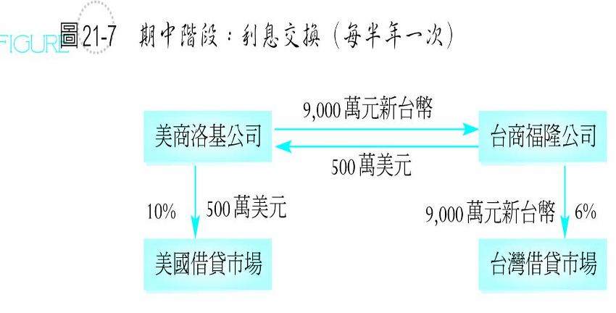
期中階段：利息交換

Slide 22
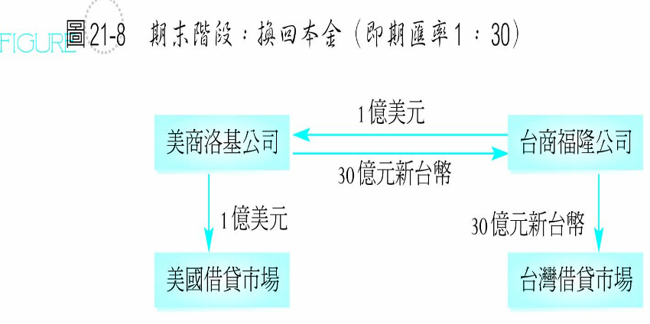
期末階段：以期初約定之匯率換回本金

Slide 23
股權交換
股權交換是指交易雙方同意在未來一定期間內，每隔一段時間交換一次報酬，但是本金不作交換。
股權交換中，交易的一方為股權端(Equity Leg)，即擁有股權收益者，另一方為浮動端(Floating Leg)，也就是擁有浮動利率者（如LIBOR、SIBOR等）。當然非股權端不一定就是浮動端，因為透過利率交換的方式也可轉成為固定端。

Slide 24
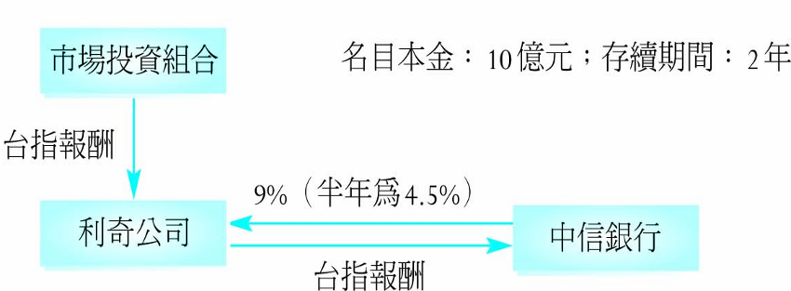
圖21-9 股權交換過程：利奇公司(股權端)對中信銀行(固定端)

Slide 25
股權交換的功能
避險功能
避稅功能
降低成本功能
規避法令功能

Slide 26
利率上（下）限契約
利率上限契約、利率下限契約以及結合兩者之利率頸項契約為1980年代中期興起的利率風險管理工具，其與選擇權的機制有些相似

Slide 27
利率上限契約
可視為一連串歐式利率買權的組合，亦即由固定期間（例如每個月）的利率買權所構成的投資組合，而其標的物為相同利率。一旦市場利率超過契約雙方訂定的利率上限時，貸款人（買方）可要求對方（賣方）支付超過約定的利息差額。

Slide 28
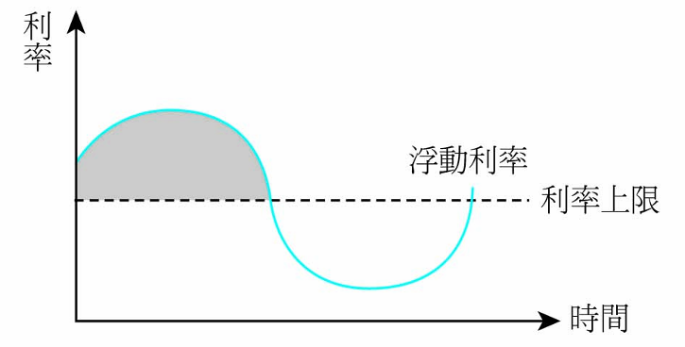
圖21-10 利率上限契約買方的履約利率
及市場利率

Slide 29
利率下限契約
也是一連串歐式利率賣權的組合。契約雙方約定利率下限之後，若市場利率低於利率下限時，買方即可要求賣方支付不足部分的利息；如果市場利率未低於利率下限時，買賣雙方將無任何給付的動作。

Slide 30
利率頸項契約
係由利率上限契約和利率下限契約所共同組成，一旦成為契約的買方，即可將利率控制在某一範圍之內。
買進利率頸項契約=買進利率上限契約＋賣出利率下限契約

Slide 31
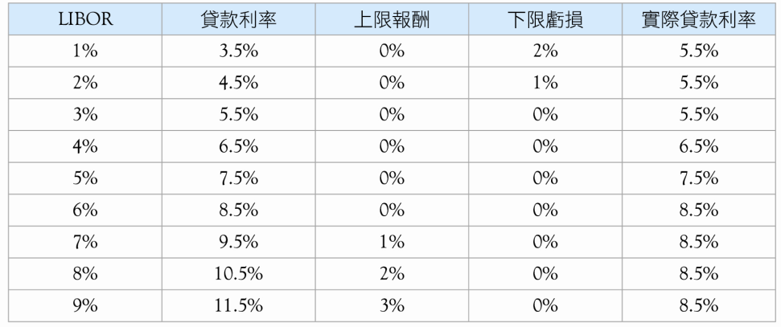
表21-5 利率頸項契約的上、下限及實際貸款利率的關係

Slide 32
結構型金融商品
連動型債券
股權連動商品
保本型商品

Slide 33
連動型債券
連動型債券債券通常由銀行發行，結合外幣定期存款與衍生性金融商品的操作，設定不同的保本率、參與率與到期日，將債券的報酬率與連結的指標利率、匯率、或股價指數連動
過去連動型債券在台灣非常盛行，許多投資人聽信理財專員的建議，投資了許多形形色色的連動型債券，其中包括有連結美國次級房貸或由雷曼兄弟發行或保證的連動型債券，當2008年金融海嘯來襲時，雷曼兄弟的倒閉讓許多投資人血本無歸，重創了投資人對連動型債券的信心。為維護投資人的權益，政府對連動型債券市場的監理更加嚴格，使得連動型債券市場瞬間急凍。

Slide 34
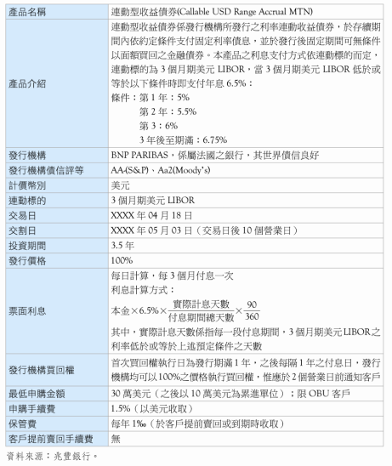
表21-6 利率連動之連動型債券設計條件

Slide 35
投資新視野—連動型債券是債券嗎？
連動型債券不是債券，大多結合零息債券及衍生性金融商品的操作，使其報酬率與連結的指標利率、匯率、個股或股價指數連動，商品設計琳瑯滿目
連動型債券大致可分為保本型與不保本型。
保本連動型債券通常會將募得的資金買進折價的零息債券，同時將剩餘資金用來買進連結標的的買權。
不保本連動型債券的操作則是會購買零息債券，同時賣出連結標的的賣權。

Slide 36
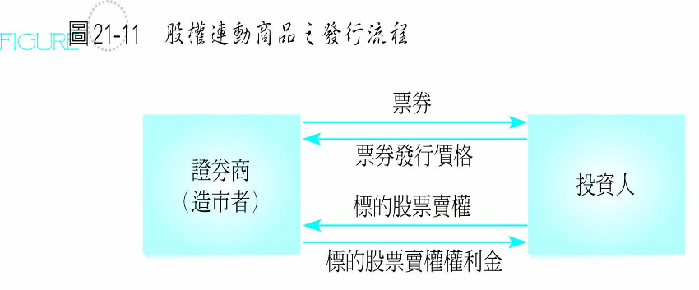
股權連動商品

Slide 37
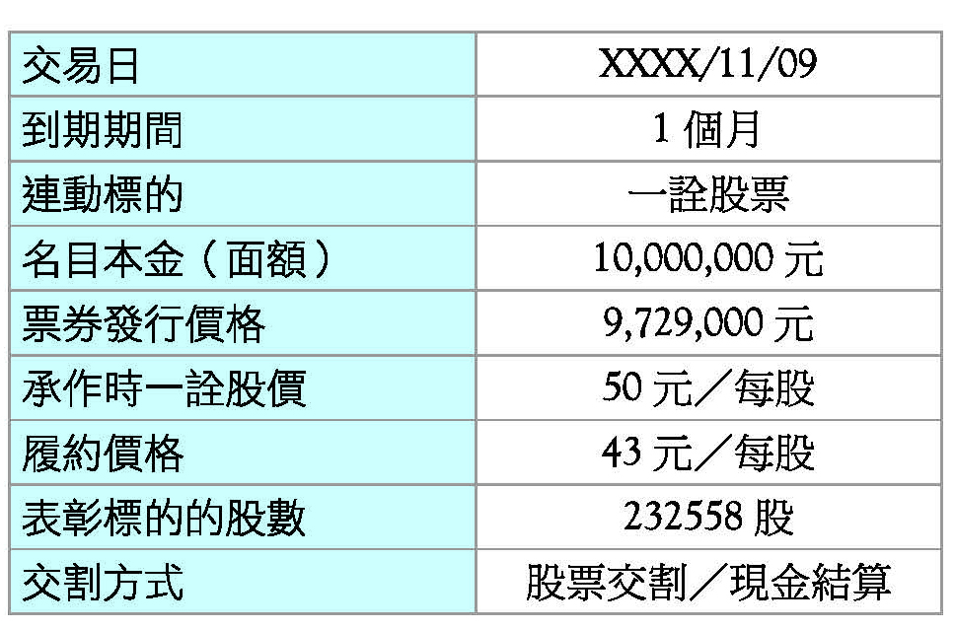
表21-7 股權連動商品的設計條件

Slide 38
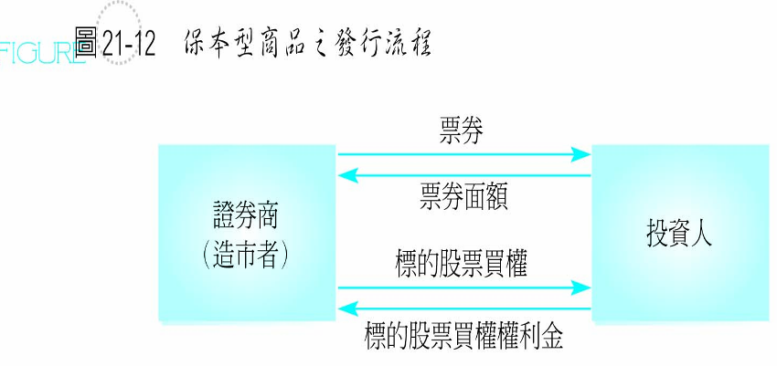
保本型商品

Slide 39
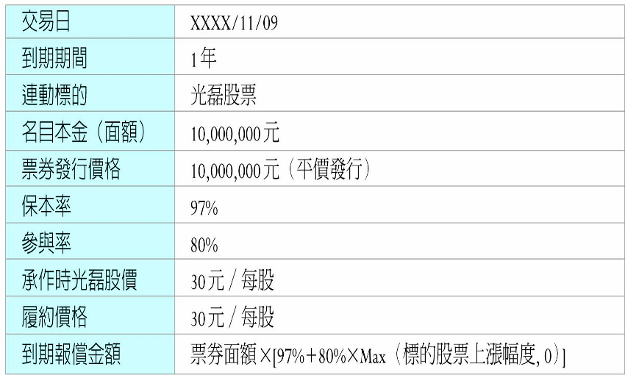
表21-8 保本型商品的發行條件

Slide 40
信用衍生性金融商品
信用違約交換
總報酬交換
信用價差選擇權
信用連動票券

Slide 41
信用違約交換
(Credit Default Swap)(1/2)
是一種可供投資人規避信用風險的契約，由承受信用風險的一方（買方）與另外一方（賣方）進行交換，在契約期間買方須定期支付一筆固定的費用給賣方（類似權利金的概念），以換取在違約事件(Credit Event)發生時，有權將持有的債券以面額賣給賣方，此債券面額即為契約的名目本金。

Slide 42
信用違約交換
(Credit Default Swap)(2/2)
實物交割：當違約事件發生時，可由買方將持有的債券賣給賣方，賣方則支付債券的面額給買方。
現金結算：必須先計算買方所持債券在發生違約事件後所剩餘的價值（以債券價格的形式表示，如Q），然後據此計算現金結算的金額，如下所示：
信用違約交換現金結算的金額＝L ×(100－Q)%

Slide 43
投資新視野—
金融市場的不定時炸彈—CDS
2008年金融海嘯沖垮了許多知名的金融機構與投資銀行，其中雷曼兄弟的倒閉最令市場震撼。繼雷曼兄弟之後，美國最大保險金融集團AIG也因鉅額虧損向美國政府尋求紓困，而規模如此龐大的保險業巨人為何會陷入經營危機呢？其中有一重要原因就是AIG大量承接CDS，過度使用槓桿所致。

Slide 44
總報酬交換 (Total Return Swaps)
由交易雙方針對個別持有的資產或資產群組所能產生的總報酬率進行交換，其目的在於將某資產的信用風險移轉成其他資產的信用風險；或分散其所承受的信用風險。

Slide 45
信用價差選擇權
(Credit Spread Option)
一種以兩資產的信用差異或殖利率價差為標的物的選擇權契約。當兩資產的殖利率價差高於事先約定的殖利率價差水準（即履約價格）時，選擇權的買方將可行使權利以獲取報償。

Slide 46
信用連動票券
信用連動票券屬於結構型商品，發行者以第三者之信用品質為連結標的，將票券賣給投資人，發行者支付給投資人的利息及到期償付的本金則會與第三者信用品質的變化連動。
若契約期間內第三者的信用維持不變，發行者將依約支付利息及到期本金；若契約期間內第三者的信用發生違約或信用評等遭降級，信用連動票券的利息或本金支付將低於原有的水準，亦即發行者會從利息或本金扣除因第三者信用變化所造成的損失。

Slide 47
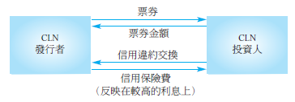
圖21-13信用連動票券的發行架構

